Slide 1
TÌM HIỂU DEEP LEARNING VÀ BÀI TOÁN PHÂN LOẠI VỚI TENSORFLOW
Thành viên:
Nguyễn Tiến Duy 17133008
Nguyễn Hiền Nhung 17133044
Phan Tấn Thịnh 17133060

Slide 2
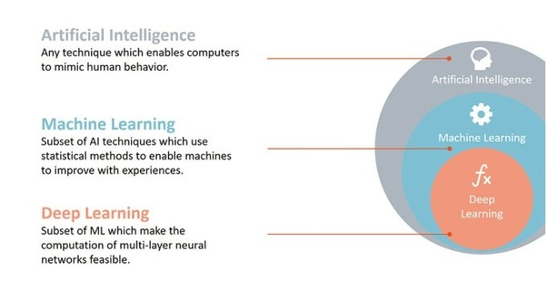
Deep Learning
Deep Learning là một phạm trù nhỏ của Machine Learning lấy cảm hứng từ cấu trúc não và mạng thần kinh nhân tạo
Deep Learning có thể sử dụng để đào tạo máy phân loại hình ảnh , văn bản hoặc âm thanh
Notes:
spring (n) lò so, lực kế

Slide 3




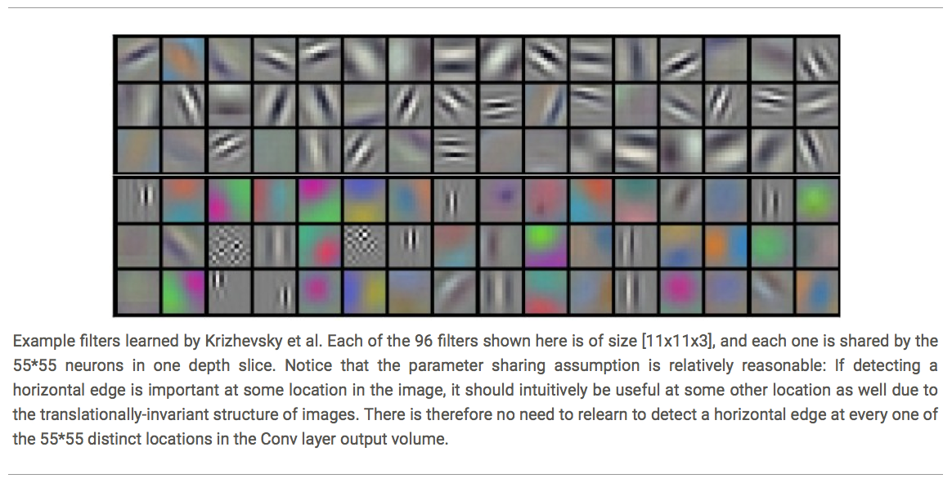













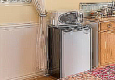


Hierarchical representations learning
Deep Learning tìm hiểu ở nhiều cấp độ và biểu diễn bằng cách
sử dụng hệ thống phân cấp gồm nhiều layer
Low Level Features
Mid Level Features
High Level Features
Trainable classifier
Output
(e.g. outdoor, indoor)

Slide 4
Deep Learning
Deep Learning Algorithm
Long Short-Term Memory Networks (LSTMs)
Convolutional Neural Networks
(CNN)
Recurrent Neural Networks
(RNN)
Artificial Neural Networks
(ANN)
Notes:
spring (n) lò so, lực kế

Slide 5
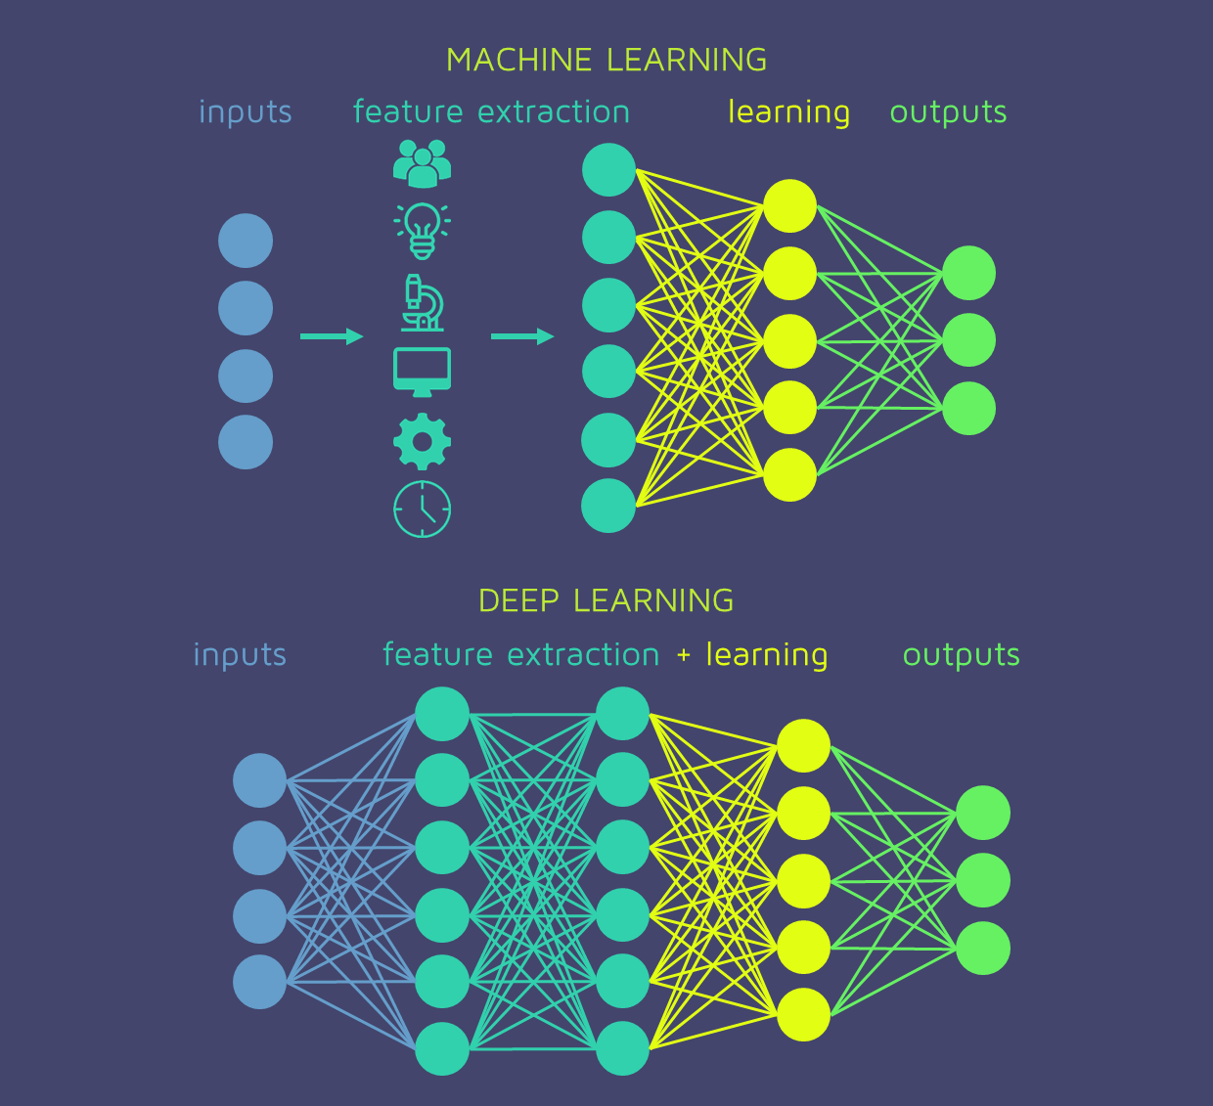
Deep Learning vs Machine Learning
Deep Learning
Dữ liệu lớn
Đào tạo lâu
Độ chính xác cao
Điều chỉnh siêu tham số theo nhiều cách khác nhau
Các tính năng và bộ phân loại được học tự động
Machine Learning
Dữ liệu nhỏ
Đào tạo nhanh
Độ chính xác tương đối
Điều chỉnh siêu tham số hạn chế
Cần thử các tính năng và bộ phân loại khác nhau
Notes:
spring (n) lò so, lực kế

Slide 6
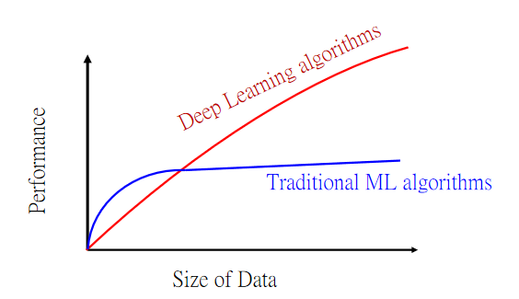
Tầm quan trọng Deep Learning
Theo kịp sự phát triển của dữ liệu (dữ liệu lớn)
Mạng nơ ron mạnh mẽ
Học nhanh , linh hoạt , chính xác cao

Slide 7
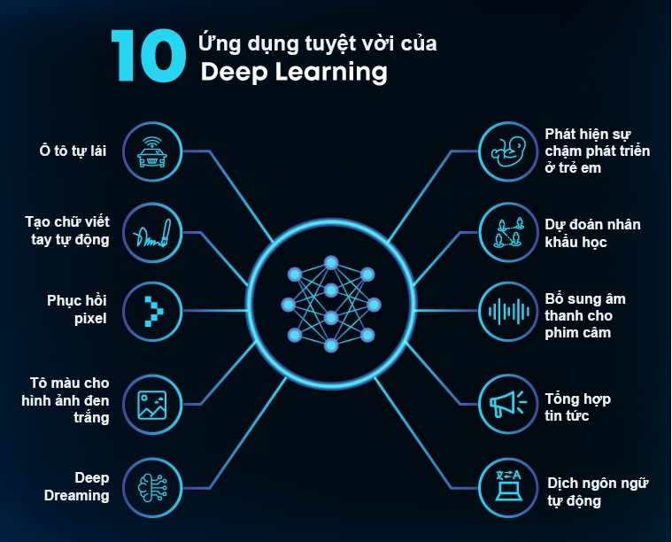
Deep Learning
Notes:
spring (n) lò so, lực kế

Slide 8
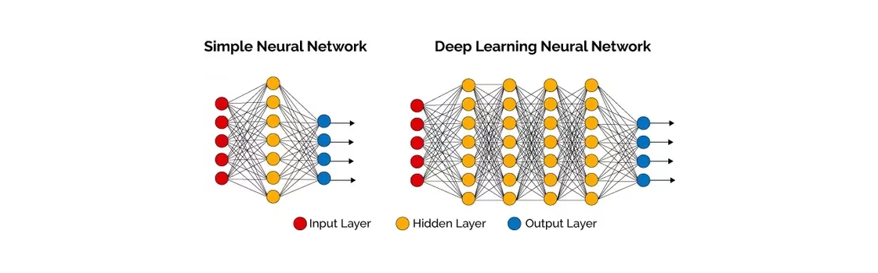
Neural network (NN-Mạng nơ-ron)
Neural network (NN) là một hệ thống tính toán lấy cảm hứng từ sự hoạt động của các nơ-ron trong hệ thần kinh. Việc chính của chúng ta là dùng mô hình đấy đi giải quyết các bài toán chúng ta cần.
Các nơ-ron được nhóm thành 3 loại layer.
Notes:
spring (n) lò so, lực kế

Slide 9
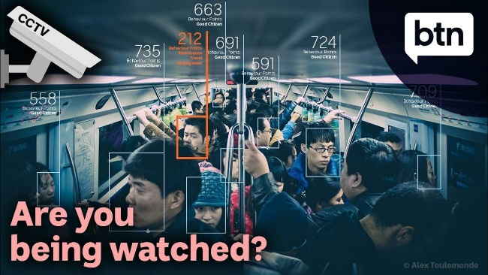
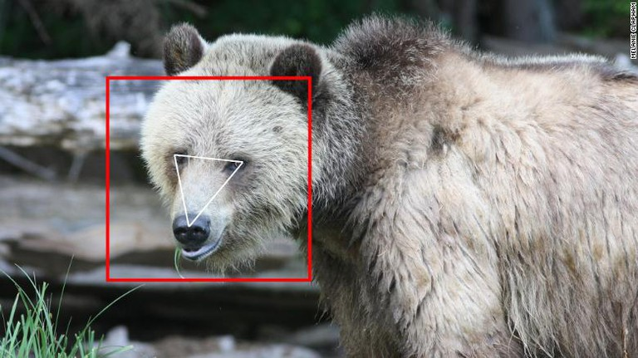
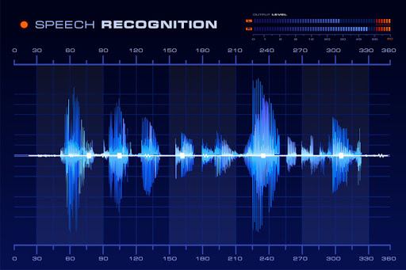
Thuật toán CNN
Convolutional Neural Network (CNN) là một trong những mô hình Deep Learning tiên tiến, những mô hình để nhận dạng và phân loại hình ảnh.
CNN được dùng nhiều trong bài toán như nhận dạng ảnh, phân tích video, ảnh MRI hoặc xử lý ngôn ngữ tự nhiên.
Notes:
spring (n) lò so, lực kế

Slide 10
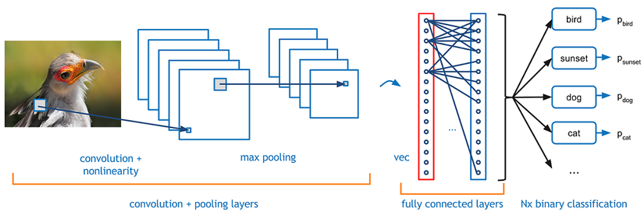
Thuật toán CNN
CNN bao gồm tập hợp các lớp cơ bản bao gồm:
convolution layer + nonlinear layer.
pooling layer.
fully connected layer.
Notes:
spring (n) lò so, lực kế

Slide 11
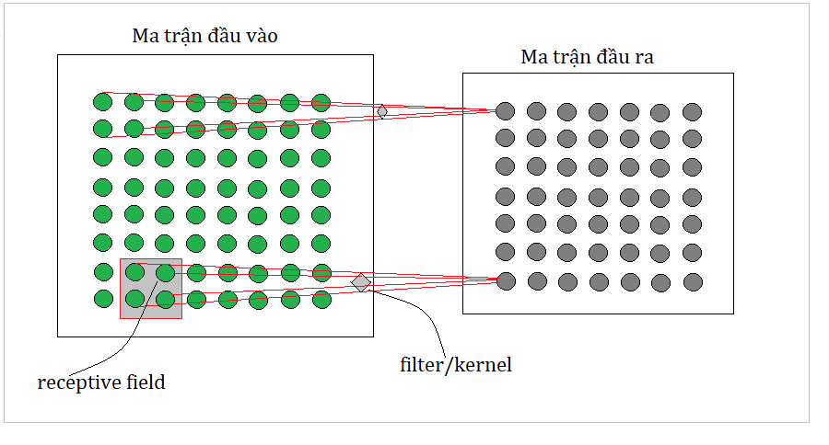
Convolution Layer (layer 1)
Lớp này có chức năng chính là phát hiện các đặc trưng cụ thể của bức ảnh, ví dụ như góc, cạnh, màu sắc, kết cấu của ảnh.
Lớp này gồm 4 đối tượng chính: mà trận đầu vào, bộ filters, receptive field, feature map.
Notes:
spring (n) lò so, lực kế

Slide 12
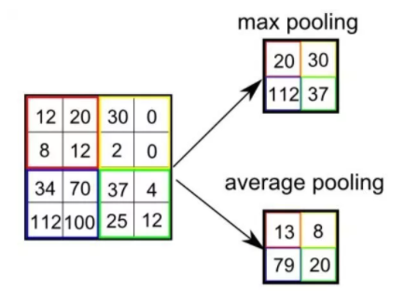
Pooling Layer (layer 2)
Chức năng chính là giảm chiều của tầng trước đó.
Một số loại pooling layer phổ biến : max-pooling, average pooling
Giảm chiều cực kì nhiều, làm hạn chế overfit, và giảm thời gian huấn luyện tốt.
Notes:
spring (n) lò so, lực kế

Slide 13
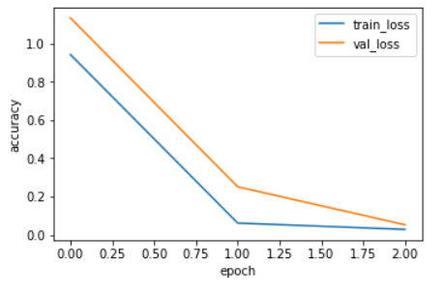
Fully Connected Layer (layer 3)
Chức năng của tầng này là chuyển ma trận ở tầng trước thành vector chứa xác suất của các đối tượng cần được dự đoán.
Ta cần có hàm độ lỗi để tính sai số giữ dự đoán của mô hình và nhãn chính xác.
Sau đó dùng các fully connected layer để kết hợp các đặc điểm của ảnh để ra được output của model.
Notes:
spring (n) lò so, lực kế

Slide 14

What is TensorFlow ?

Slide 15

Tensorflow
Tensorflow là một thư viện mã nguồn mở dành cho DL và ML
Chấp nhận dữ liệu ở dạng mảng nhiều chiều được gọi là tensors
Hoạt động dựa trên Data Flow Graph có các nút và các cạnh để lưu trữ các phép toán
Tensorflow chủ yếu sử dụng cho các bài toán: Classification, Perception, Understanding, Discovering, Prediction và Creation.

Slide 16
Tensor
Tensor là một kiểu dữ liệu dạng mảng có n chiều:
➢ tensor 0-d: vô hướng (số)
➢ tensor 1-d: vectơ
➢ tensor 2-d: ma trận....
Tensor có 3 thuộc tính cơ bản là rank, shape và type.
Ví dụ:
3.0: Tensor với Rank là 0
[1., 2., 3.]: Tensor với Rank là 1, là một vector có shape là [3]
[ [1., 2., 3.], [4., 5., 6.] ]: Tensor với Rank là 2, là một ma trận có shape là [ 2, 3]
Introduction

Slide 17
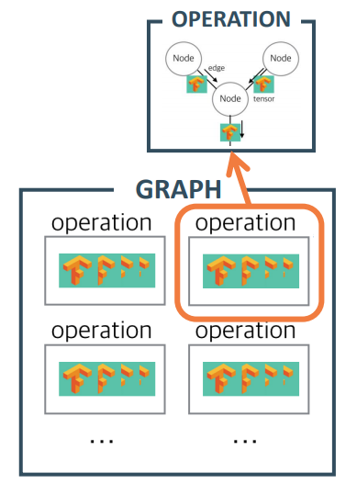
Data Flow Graph
- Dataflow Graph là một mô hình lập trình phổ biến cho tính toán song song.
➢ TensorFlow sử dụng Data Flow để biểu diễn các phép tính
Node = toán tử
Edge = kết nối giữa các node
Dữ liệu = Tensor

Slide 18
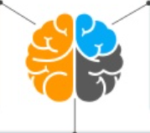
Ưu điểm Tensorflow
Chạy trên nhiều CPU hay GPU và các loại máy tính điện thoại
- Cung cấp c++ và nhiều ngôn ngữ khác
- API của python linh hoạt
Tính toán nhanh,hỗ trợ tính toán phân tán

Slide 19


Django
Framework lập trình web
bậc cao được viết bằng python
Front-end
Back-end
Sử dụng mô hình MVT
(Model-View-Temmplate).

Slide 20

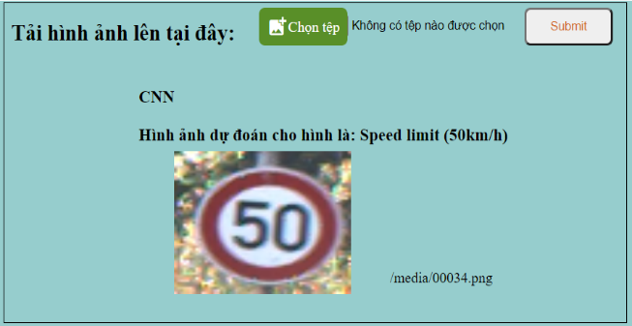
Bài toán demo : Phân loại biển báo giao thông

Slide 21
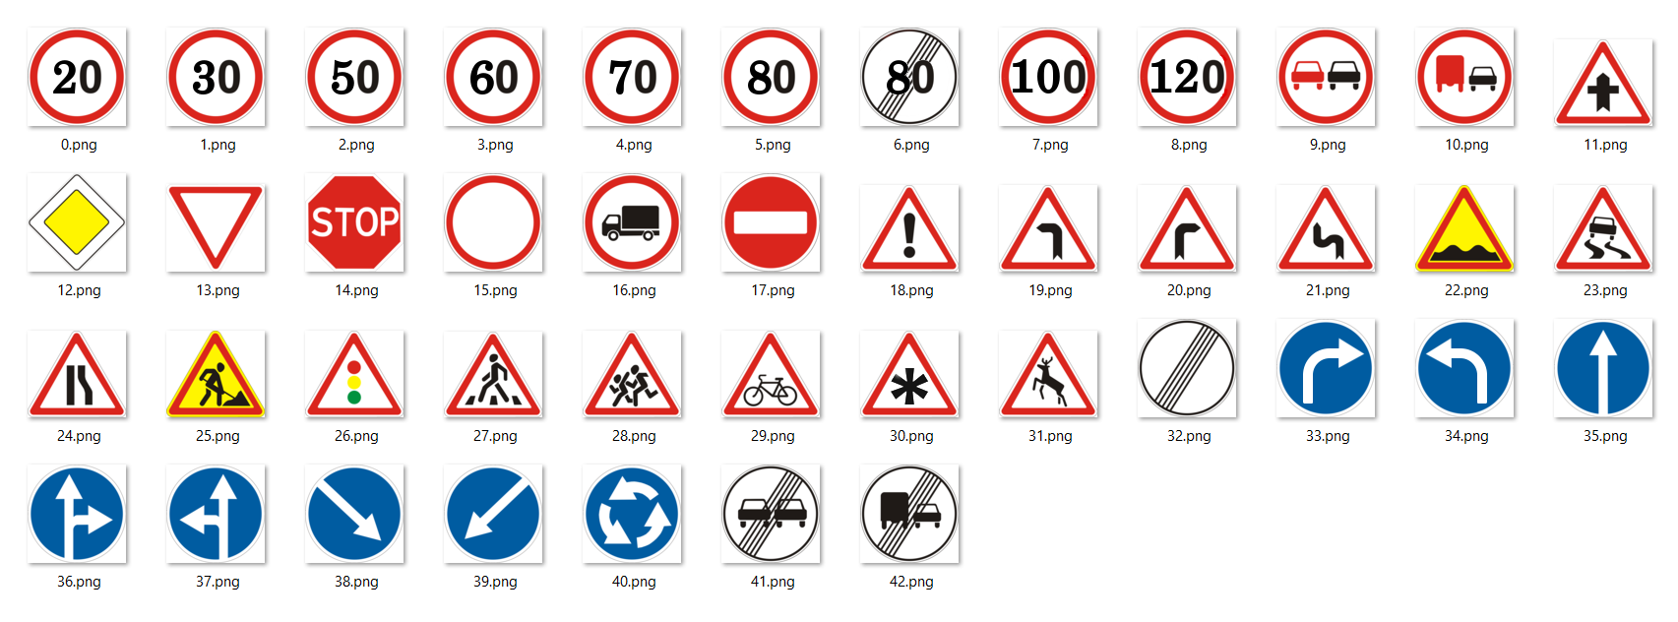
MÔ TẢ DỮ LIỆU
German Traffic Sign Recognition Benchmark (GTSRB) được cung cấp bởi Kangle
Tập train khoảng 40.000 hình, tập test khoảng 13.000 hình.
Dạng hình ảnh, có các kích thước và độ rõ nét khác nhau.

Slide 22
THUẬT TOÁN SỬ DỤNG
1. Thuật toán Convolutional Neural Network (CNN)
2. Thuật toán MobieNet
3. Thuật toán VGG-16
4. Thuật toán KNN (K-nearest neighbors)
- Đánh giá độ đo: accuracy, confusion maxtrix.
Thuật toán | CNN | VGG-16 | MobiNet | KNN
Độ chính xác | 98% | 96% | 63% | 38%
Thời gian training | >1h | 45p – 1h | 25p | 30p

Slide 23



Thuật toán sử dung
- Sử dụng trình biên dịch Jupyter Notebook.
- Sử dụng Framework Django thiết kế web đơn giản.
- Sau khi train và đánh giá. Lưu model dưới dạng file HDF5.
Gọi lên giao diện web và sử dụng.

Slide 24
STT | Những điều làm được | Tiến độ
1 | Tìm hiểu Deep Learning, Django, Tensorflow. | Hoàn thành
2 | Tìm hiểu các thuật toán của Deep Learning. | Hoàn thành
3 | Sử dụng các thuật toán để xậy dựng mô hình. | Hoàn thành
4 | Xây dựng mô hình có tập dữ liệu biển báo giao thông. | Hoàn thành
5 | Thử nghiệm tập dữ liệu trên các thuật toán khác và đưa ra sự chênh lệch. | Hoàn thành
6 | Thiết kế web đơn giản thể hiện cho kết quả của việc xậy dựng mô hình. | Hoàn thành
7 | Cải thiện thời gian huấn luyện. | Hoàn thành

Slide 25
STT | Hướng phát triển
1 | Phát triển thành bài toán nhận diện
2 | Xử lí song song trên mỗi trường spark
3 | Phát triển xử lí trên dạng video.

Slide 26
Tài liệu tham khảo
[1] GTSRB - German Traffic Sign Recognition Benchmark. (2017). Mykola https://www.kaggle.com/meowmeowmeowmeowmeow/gtsrb-german-traffic-sign
[2] Traffic Sign Classification with Keras and Deep Learning. (2019). Adrian Róebrock
https://www.pyimagesearch.com/2019/11/04/traffic-sign-classification-with-keras-and-deep-learning/
[3] 23 Amazing Deep Learning Project Ideas. (2020). Team Data Flair
https://data-flair.training/blogs/deep-learning-project-ideas/
[4] Basic classification: Classify images of clothing. (2020). Team Tensorflow Core
https://www.tensorflow.org/tutorials/keras/classification?hl=vi&fbclid=IwAR2qmQLjLrrfqZh_oNTnbSzwAO1YoAl4FAfyKjyVfbvCi27YXFCyQ-QCvpM
[5] Deep learning vs machine learning: a simple way to understand the difference. (2020). Brett Grossfeld
https://www.zendesk.com/blog/machine-learning-and-deep-learning/#:~:text=To%20recap%20the%20differences%20between,intelligent%20decisions%20on%20its%20own

Slide 27
[6] Creating a Machine Learning Based Web Application Using Django. (2020). Akash Chauhan
https://towardsdatascience.com/creating-a-machine-learning-based-web-application-using-django-5444e0053a09
[7] Full-stack Django & ReactJS || Home Loan Classification Problem || Machine Learning Application. (2020). Technology for Noobs
https://www.youtube.com/watch?v=Tnto7gi6Zzo
[8] K-nearest neighbors (2017). Vũ Hưu Long
https://machinelearningcoban.com/2017/01/08/knn/
[9] A Comprehensive Guide to Convolutional Neural Networks — the ELI5 way. (12-2018). Saha.
https://towardsdatascience.com/a-comprehensive-guide-to-convolutional-neural-networks-the-eli5-way-3bd2b1164a53
[10] Sách deep learning cơ bản v2. (8-2020). Nguyễn Thanh Tuấn. https://drive.google.com/file/d/1lNjzISABdoc7SRq8tg-xkCRRZRABPCKi/view

Slide 28

Where does code run?
Cám ơn thầy đã lắng nghe.
Notes:
The whole point of having a dataflow representation is flexibility in choosing location. Tensorflow lets you do this

